Slide 1
DB1 (Sept2013) Lösningsförslag
Daniel linden & Johannes Sörensen

Slide 2
Klargöranden - Multivalue
Ritas som multivalue i UML
Läggs i en separat tabell i databasen
Räcker som ID, då den unikt identifierar en kund
Kund (KundNr, KundNamn, KundAdress)
Telefon (KundTelnr, kundNr)

Slide 3
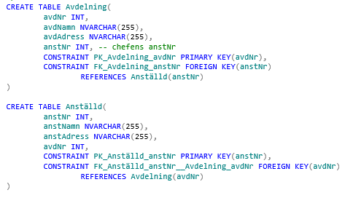
Klargöranden – Cirkulära foreign keys
S.K. Deadlock - ÖVERKURS

Slide 4
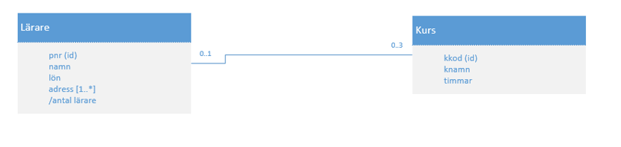
Klargöranden – max 3 Lärare
En Lärare kan undervisa i många kurser
En Kurs kan endast undervisas av en lärare
En Lärare kan max undervisa i tre kurser

Slide 5
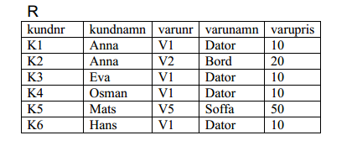
Klargöranden – Bestäm Normalformen
Dessa frågor analyseras efter förekommen data – INTE ETT GENERELL SCENARIO – Inga extra antaganden!!!
Enda korrekta svaret är kundnr som PK, relationen är 1.M

Slide 6
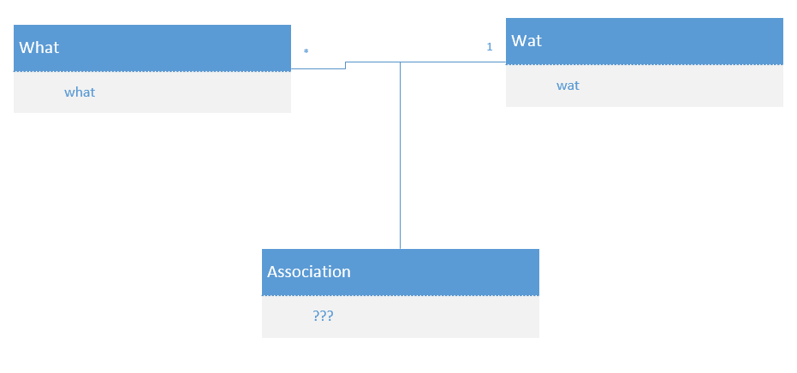
Klargöranden – Associationsklasser
Nej

Slide 7
Tips och Tricks
Läs uppgiften – utnyttja tiden!
Var strukturerad i ditt angreppssätt (rita lådor osv)

Slide 8
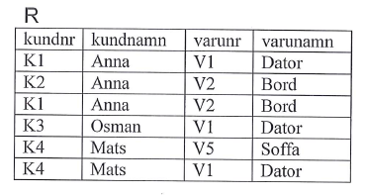
Uppgift 1a
1a) Bestäm följande relations primärnyckel (3p). Motivera svaret.
Antaganden:
Varje kund har ett unikt kundnr och varje vara har ett unikt varunr.
En kund har ett namn och en vara har ett varunamn.

Slide 9
Uppgift 1a
1a) Bestäm följande relations primärnyckel (3p). Motivera svaret.
Kundnr
kundnamn
varunr
varunamn
Antaganden:
Varje kund har ett unikt kundnr och varje vara har ett unikt varunr.
En kund har ett namn och en vara har ett varunamn.
PK {kundnr, varunr}

Slide 10
Uppgift 1b
1b) Vilken normalform är relation? Motivera svaret. Om relationen inte är 3NF, konvertera till 3NF.
Antaganden:
Varje kund har ett unikt kundnr och varje vara har ett unikt varunr.
En kund har ett namn och en vara har ett varunamn.

Slide 11
1NF – Atomiska värden
Kravet för 1NF är att samtliga värden i relationen är atomiska (odelbara)

Slide 12
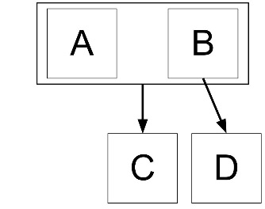
2NF – Inga partiella beroenden
Kravet för 2NF är att 1NF uppfylls, samt att inga icke-primära attribut får vara beroende av en delmängd av en kandidatnyckel.
Ett icke-primär attribut är ett attribut som inte ingår i en kandidatnyckel.
En kandidatnyckel är en potentiell primary key för en tabell.
Attribut som ingår i kandidatnycklar kallas för primära attribut.
Exempel på brott mot 2NF:
R(A,B,C,D)
{A,B} → C
B → D
CK: {A, B}
P: A, B
NP: C, D
D är endast beroende av en delmängd {B} av kandidatnyckeln, detta bryter mot 2NF!

Slide 13
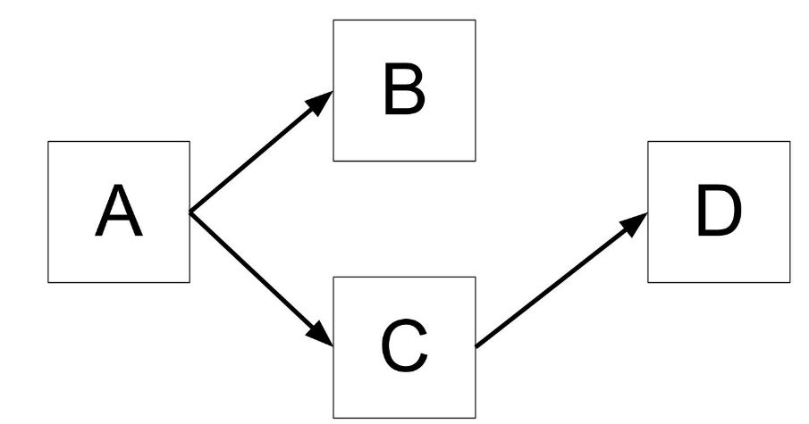
3NF – Inga transitiva beroenden
Kravet för 3NF är att 2NF uppfyllts, samt att inga icke-primära attribut (attribut som inte ingår i någon kandidatnyckel)bestäms av ett annat icke-primärt attribut (s.k. transitivt beroende).
Ett transitivt beroende uppstår när en kandidatnyckel bestämmer ett icke-primärt attribut indirekt:
Exempel på brott mot 3NF:
R(A,B,C,D)
A → {B, C}
C → D
CK: A
P: A
NP: B, C, D
D bestäms transitivt av A (via C), detta bryter mot 3NF

Slide 14
Tips och Tricks
{A, B} → C betyder att A och B sammansatt bestämmer C
C → {D, E} betyder att C bestämmer D och E. Det säger inte att D och E är på något vis sammansatta
Relationer som är I 1NF och inte har sammansatta primärnycklar är automatiskt I 2NF eftersom att 2NF inte kan brytas utan att en sammansatt primärnyckel existerar! En sammansatt nyckel skrivs som {A, B}
Relationer som är i 1NF och inte har några icke-primära attribut är automatiskt i 3NF.
Triviella beroenden kan inte orsaka normalformsbrott.
A → A och {A, B} → B är exempel på triviella beroenden

Slide 15
Uppgift 1b
1b) Vilken normalform är relation? Motivera svaret. Om relationen inte är 3NF, konvertera till 3NF.
Kundnr
kundnamn
varunr
varunamn
CK: {kundnr, varunr}
P: kundnr, varunur
NP: kundnamn, varunamn
1NF
Antaganden:
Varje kund har ett unikt kundnr och varje vara har ett unikt varunr.
En kund har ett namn och en vara har ett varunamn.

Slide 16
Uppgift 1b
1b) Vilken normalform är relation? Motivera svaret. Om relationen inte är 3NF, konvertera till 3NF.
Kundnr
kundnamn
varunr
varunamn
Kund (kundnr, kundnamn)
Vara (varunr, varunamn
Order (kundnr, varunr)
Antaganden:
Varje kund har ett unikt kundnr och varje vara har ett unikt varunr.
En kund har ett namn och en vara har ett varunamn.

Slide 17
Uppgift 1c
1c)
Givna är följande relation och attributsberoenden (8p)
R(a,b,c,d)
{A, B} --> C
{A, B} --> D
Vilken normalform är relationen? Om relationen inte är 3NF,
konvertera relationen till 3NF. Motivera svaret.

Slide 18
Uppgift 1c
R(A, B, C, D)
{A, B} --> C
{A, B} --> D
A
C
B
D

Slide 19
Uppgift 1c
R(A, B, C, D)
{A, B} --> C
{A, B} --> D
CK: {A, B}
P: A, B
NP: B, C
3NF!
Alla icke-primära attribut är fullt funktionellt beroende av hela (och alla) kandidatnycklar.
A
C
B
D

Slide 20
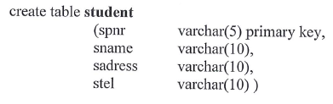
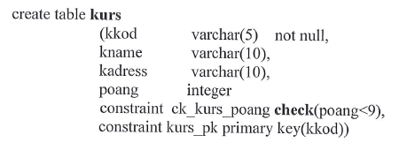
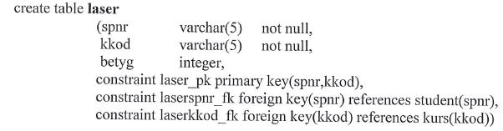

Uppgift 2

Slide 21
Uppgift 2

Slide 22
Uppgift 2
Lägger till en student
*Antagande: det finns inte redan en student med PK = ’P1’

Slide 23

Uppgift 2

Slide 24
Uppgift 2
FEL!
Vi försöker lägga till en kund med 10 poäng, trots att det finns en constraint som säger att de måste vara under 9p.

Slide 25

Uppgift 2

Slide 26
Uppgift 2
Fungerar
*Antagande: det finns en student med P1 och en Kurs med K1, annars blir det error då en FK måste referera till en existerande tupel

Slide 27

Uppgift 2

Slide 28
Uppgift 2
FEL!
*Antagande det finns data i tabellerna
Det finns foreign keys som referear till Kurs i andra (laser) tabeller.

Slide 29

Uppgift 2

Slide 30
Uppgift 2
Fungerar!
Tar bort innehållet i läser, dock är tabellstrukturen kvar. (Drop table tar bort även denna).

Slide 31
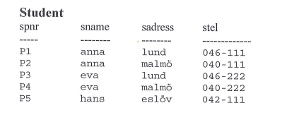
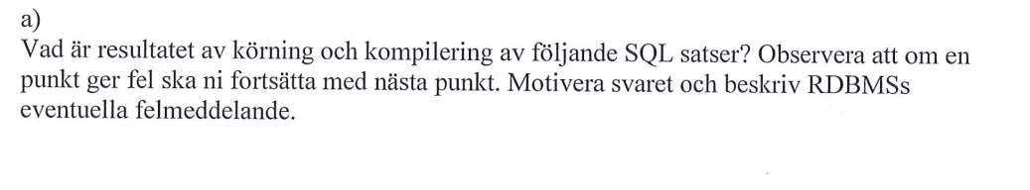
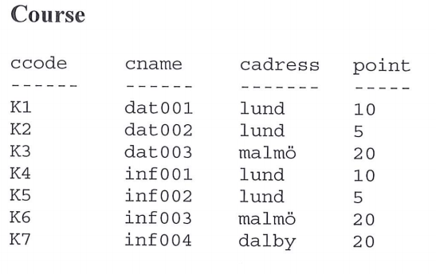
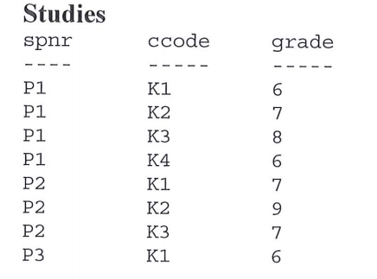
Uppgift 3a

Slide 32
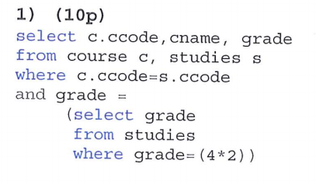
Uppgift 3a

Slide 33

Uppgift 3a

Slide 34
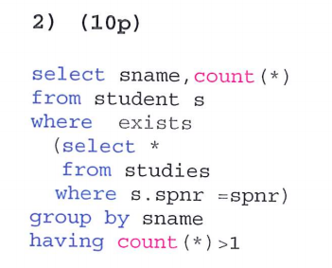
Uppgift 3a

Slide 35

Uppgift 3a

Slide 36
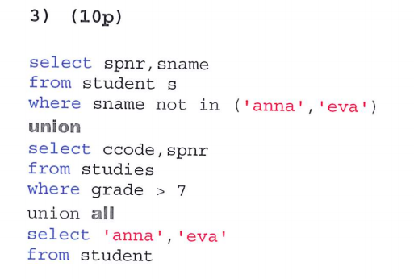
Uppgift 3a

Slide 37
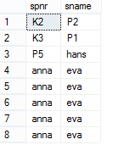
Uppgift 3a

Slide 38
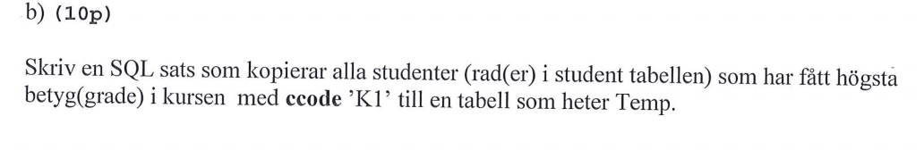
Uppgift 3b

Slide 39
Uppgift 3b
SELECT * INTO Temp
FROM Student
WHERE spnr IN(
SELECT spnr
FROM Studies
WHERE ccode = 'K1'
AND grade = (
SELECT MAX(grade)
FROM studies
Where ccode = 'k1'
)
)

Slide 40
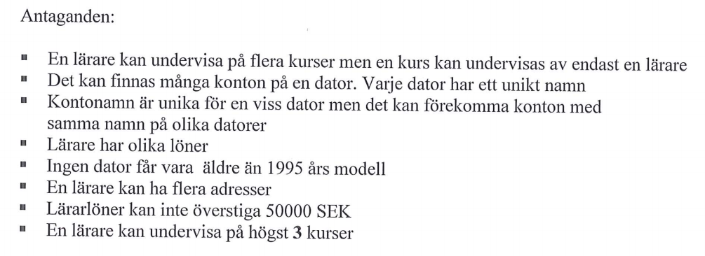
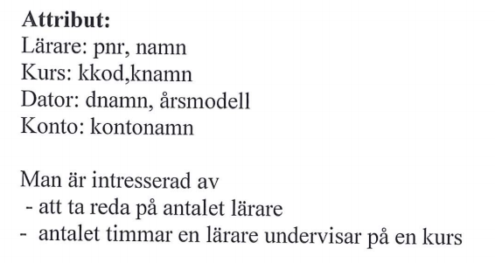
Uppgift 4

Slide 41
Uppgift 4

Slide 42

Uppgift 4a

Slide 43
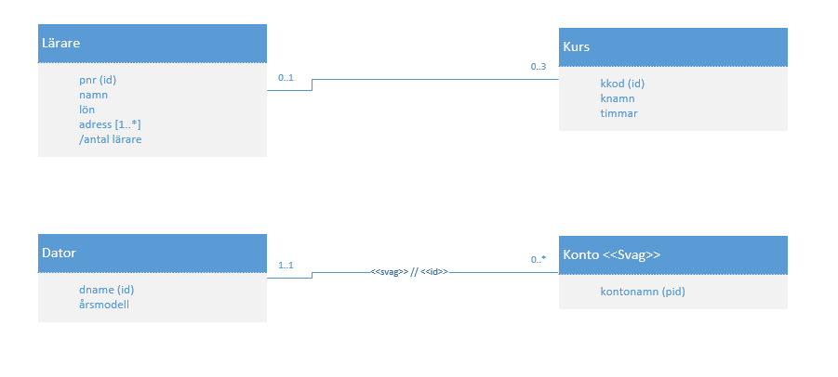
Uppgift 4a
Antagande: en kurs måste inte ha en lärare
Antagande: ingen är hemlös

Slide 44
Uppgift 4b

Slide 45
Uppgift 4b
Lärare (pnr, namn, lön)
Kurs (kkod, knamn, timmar, pnr)
Adress (adress, pnr)
Dator (dname, årsmodell)
Konto (kontonamn, dname)

Slide 46
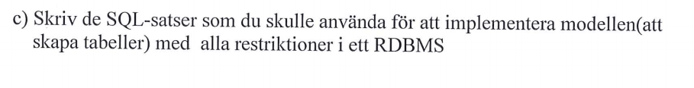
Uppgift 4c

Slide 47
Uppgift 4c
CREATE TABLE Larare(
pnr VARCHAR(255) NOT NULL,
namn VARCHAR(255),
lon INT,
CONSTRAINT PK_Larare_pnr PRIMARY KEY(pnr),
CONSTRAINT CH_Larare_lon CHECK(lon <=50000)
)
CREATE TABLE Kurs(
kkod VARCHAR(255) NOT NULL,
knamn VARCHAR(255),
timmar INT,
pnr VARCHAR(255),
CONSTRAINT PK_Kurs_kkod PRIMARY KEY(kkod),
CONSTRAINT FK_Kurs_pnr FOREIGN KEY(pnr) REFERENCES Larare(pnr)
)
CREATE TABLE Adress (
adress VARCHAR(255) NOT NULL,
pnr VARCHAR(255) NOT NULL,
CONSTRAINT PK_Adress_adress_pnr PRIMARY KEY(adress, pnr),
CONSTRAINT FK_Adress_pnr FOREIGN KEY(pnr) REFERENCES Larare(pnr)
)
CREATE TABLE Dator(
dnamn VARCHAR(255) NOT NULL,
arsmodell INT NOT NULL,
CONSTRAINT PK_Dator_dnamn PRIMARY KEY(dnamn),
CONSTRAINT CH_Dator_arsmodell CHECK(arsmodell >= 1995)
)
CREATE TABLE Konto(
kontonamn VARCHAR(255) NOT NULL,
dnamn VARCHAR(255) NOT NULL,
CONSTRAINT PK_Konto_kontonamn_dnamn PRIMARY KEY(kontonamn, dnamn),
CONSTRAINT FK_Kontonamn_dnamn FOREIGN KEY(dnamn) REFERENCES Dator(dnamn)
)

Slide 48
